Slide 1
SKR / 捷運趴趴GO
捷運趴趴GO

Slide 2
Introduce our Team
元智大學資訊工程學系
吳皇霖
林品凡
鍾崴光
羅翊軒
陳俊維
大老闆
葉奕成教授

Slide 3
Flow2019 & Passenger
根據https://www.cna.com.tw/project/20200416-metro/page3.html
213
60up
在雙北的大眾運輸使用的比例中，又以台北捷運站得最大的比例凸顯的捷運的便利性旅客，且多半是年輕族群
單位 : 萬人

Slide 4
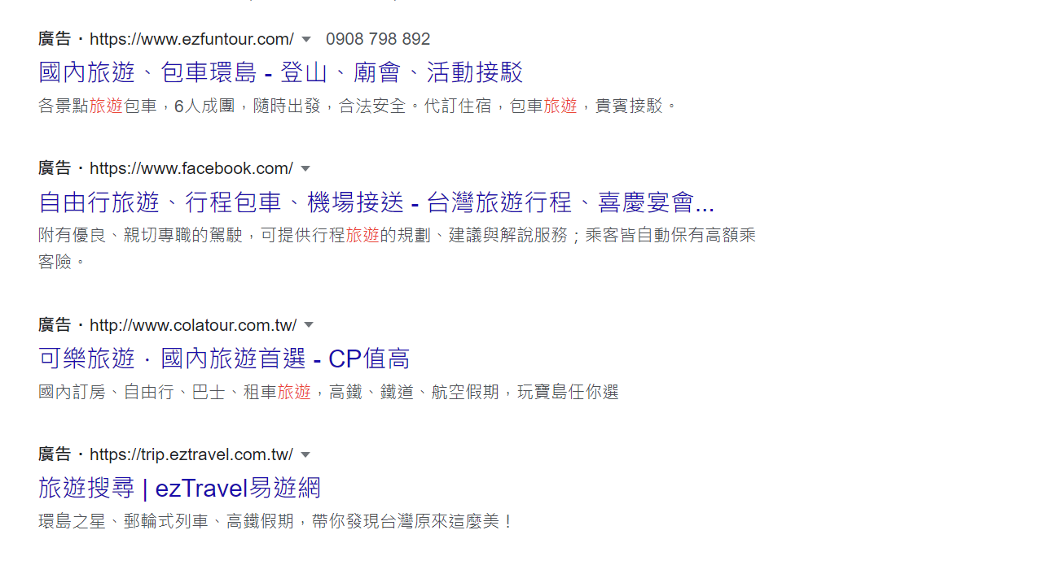
Motivation
網路上的資料大多過時且過於零碎，對於外地人或是觀光客來說查找合適的行程是較困難的。
若有一個能在搭捷運時，看到其他人安排的行程，就能讓旅遊選擇更加多元，提供更及時的台北旅遊推薦。

Slide 5
Problem
消費者接收到的網路推薦通常透過單一團體付費導致評論不公正
旅遊達人紀錄旅遊內容需要大量時間成本

Slide 6
Services of our Product
- 更容易找到適合的行程
- 自動整合相似行程
- ＡＲ導航
行程推薦
回饋
記錄行程
- 良好的回饋生態圈
- GOGO point
- 自動記錄
- 便於編輯與分享

Slide 7
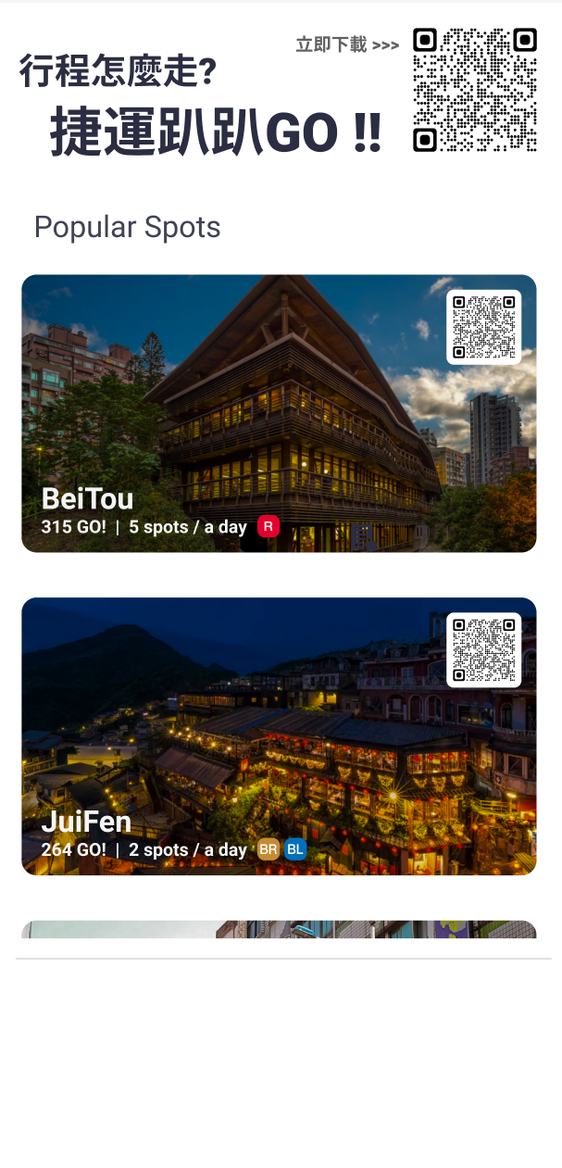
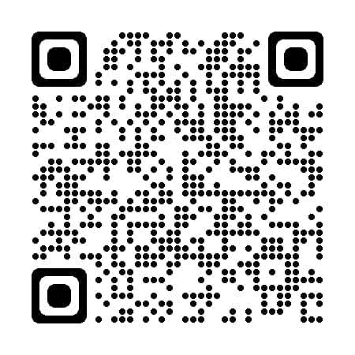
Electronic Display Board
在捷運站裡設置電子看板，能讓旅客與看板互動，看板的畫面是我們App的首頁，旅客可以掃描上方的QR Code進入我們的App，也可以掃描行程的QR Code進入行程畫面，最下方的兩個QR Code分別是紀錄行程跟結束紀錄
開始記錄
結束記錄
使用Beacon定位自動推送該線行程和詢問是否結束紀錄

Slide 8
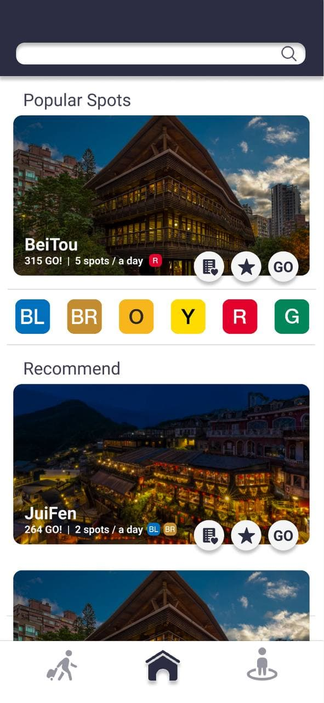
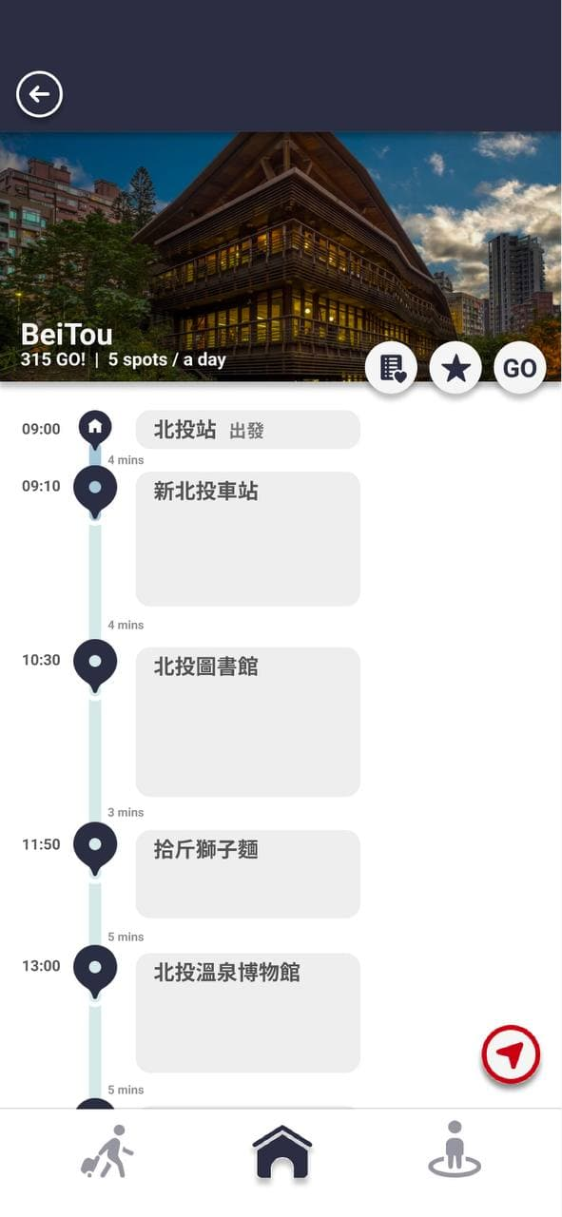
Recommendation
App首頁會顯示旅程推薦頁面，會先以熱門行程為主，也可以選擇你想要哪一條捷運線的行程，如果有喜歡的行程可將行程加進“我的收藏”
使用Beacon定位自動推送該線行程

Slide 9
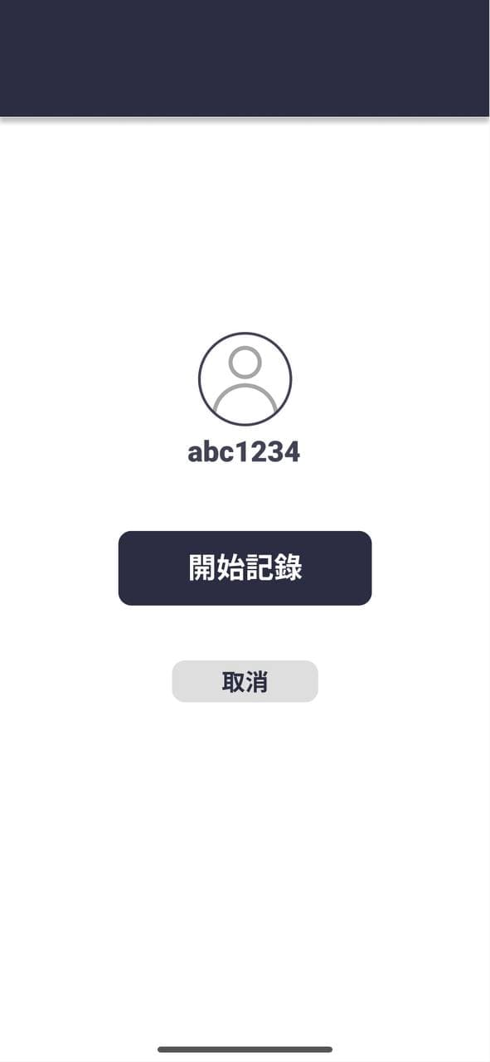
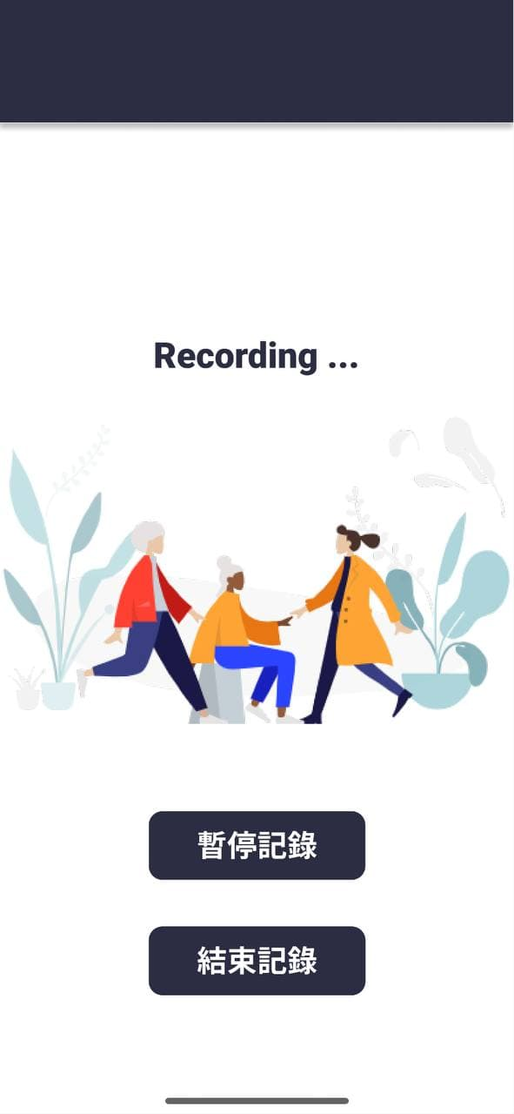
Record Schedule
掃描車站QR Code啟動App並開始記錄，記錄行程時會自動記錄時間、地點(定位或掃描)以及判斷到達方式
回到車站再掃描一次QR Code結束紀錄並進入編輯行程頁面

Slide 10
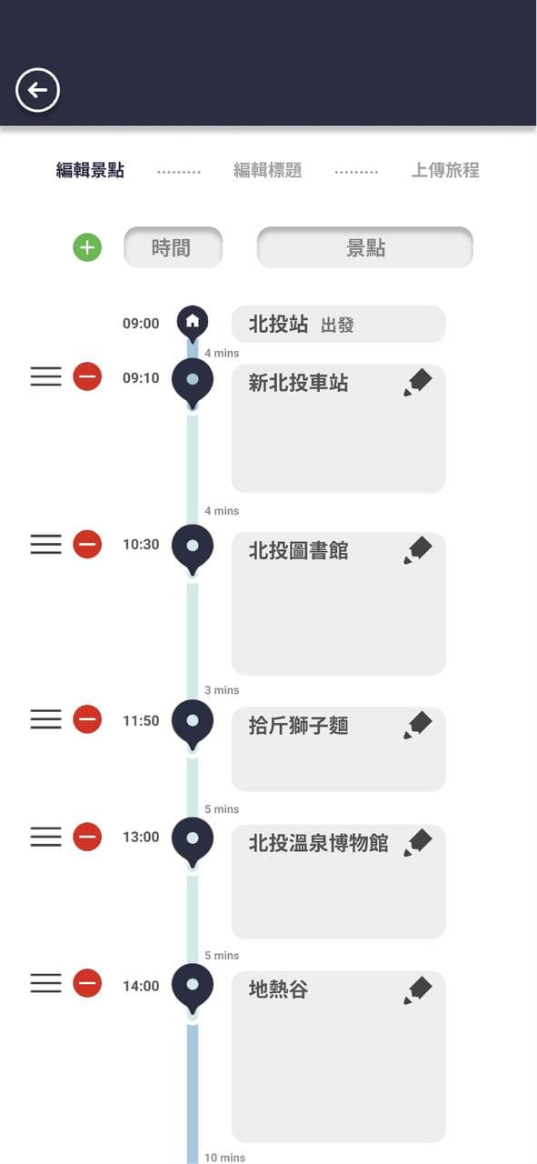
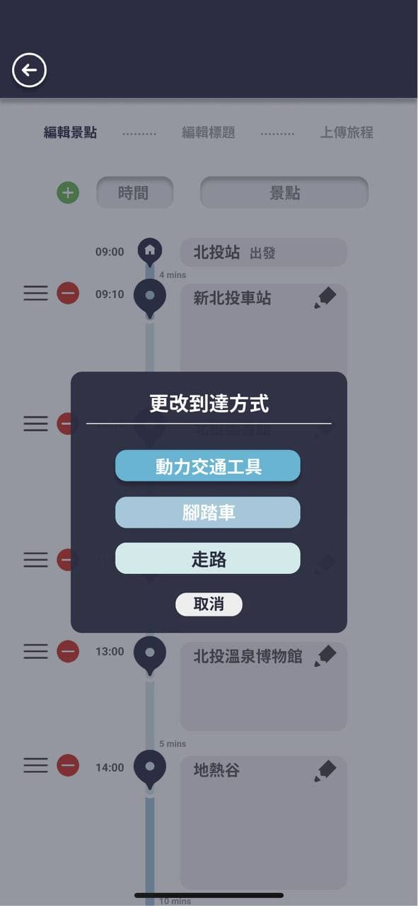
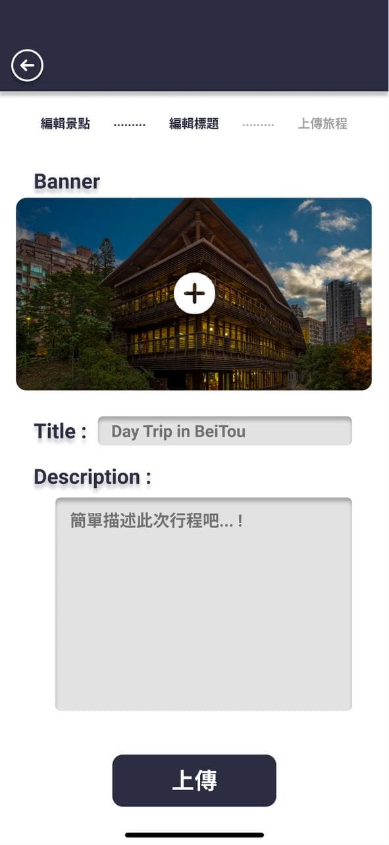
Edit Schedule
結束紀錄之後，可以看到系統自動記錄的行程，即可進行編輯，例如: 增加景點，編輯時間、到達方式

Slide 11
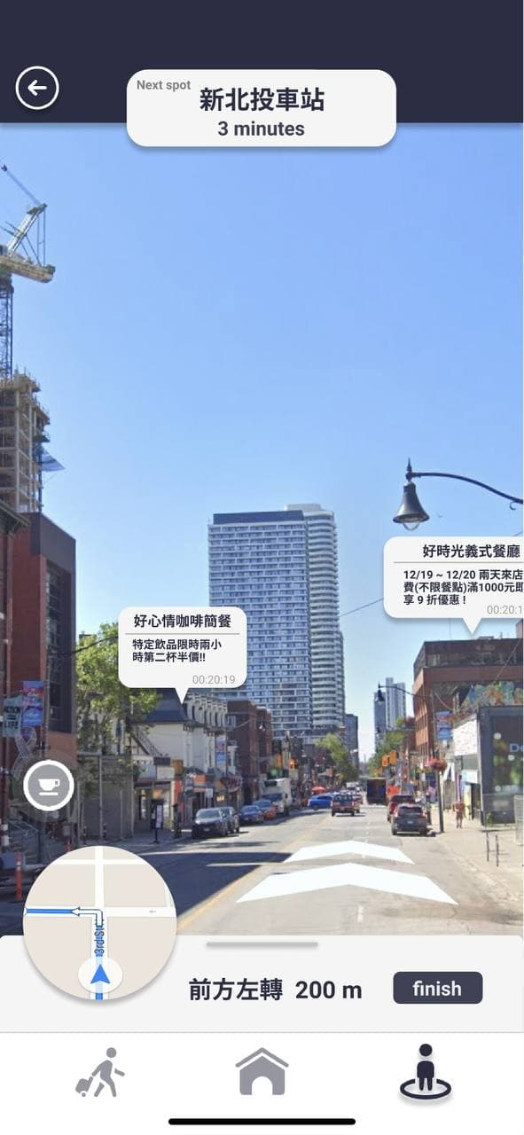
Navigation
好心情咖啡簡餐
特定飲品限時兩小時第二件半價!!
我們的特色是以AR導航為主，在導航過程中會出現店家的資訊以及限時優惠
00:20:19
導航中有以單車作為到達方式則自動推送附近YouBike站點

Slide 12
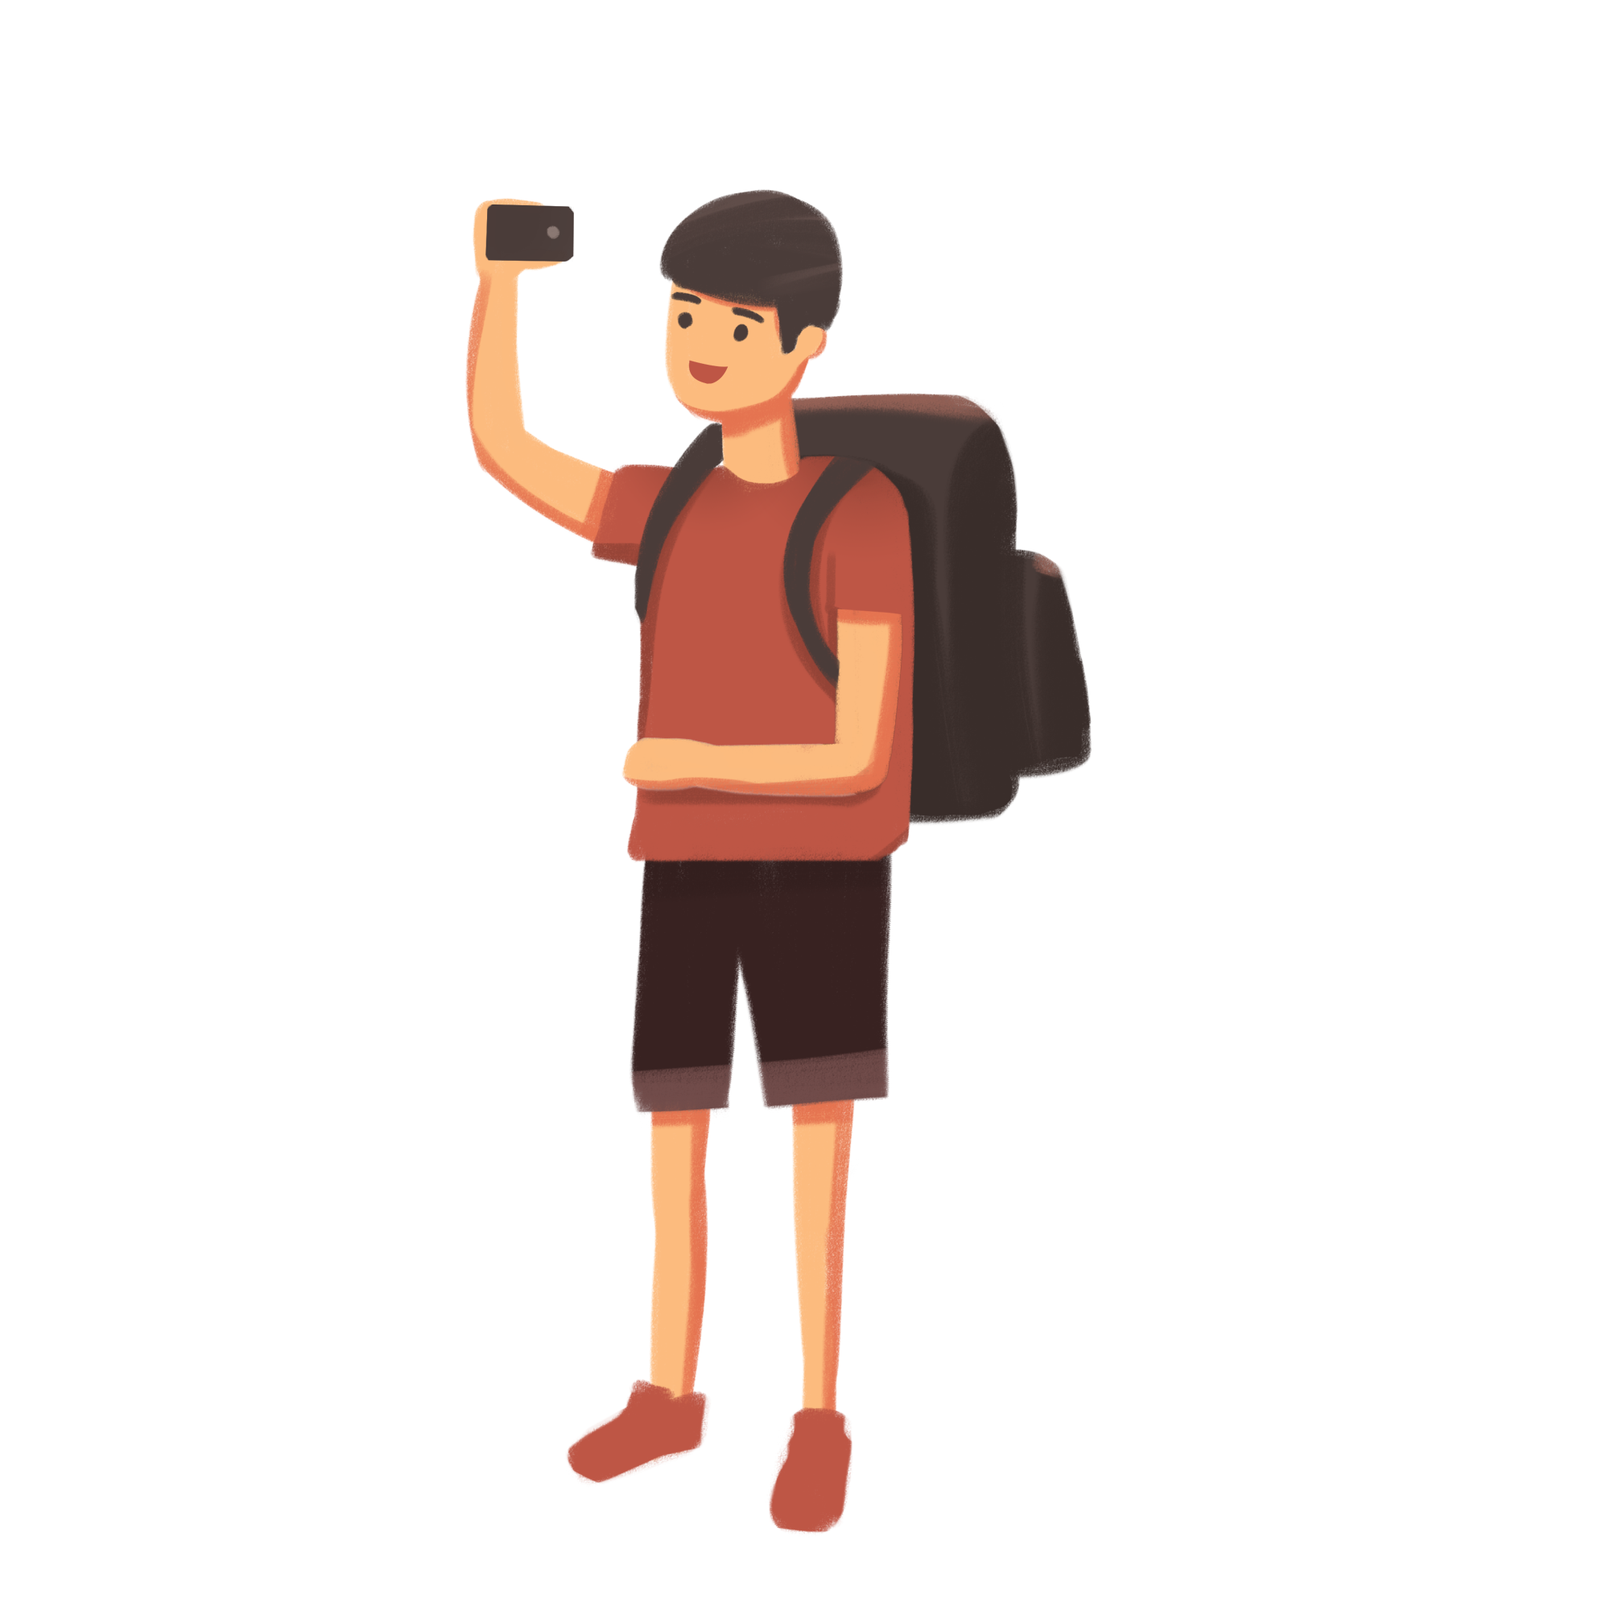
Persona
姓名: 韋裡安(Willy An)
個人狀況: 徒步或是共享單車的短行程旅遊，並分享自己的旅程
問題: 文章及分享觸及率過低，導致創作慾望降低
目標: 希望能提高文章的觸及、找到志同道合的朋友互相交流
按一下以新增文字

Slide 13
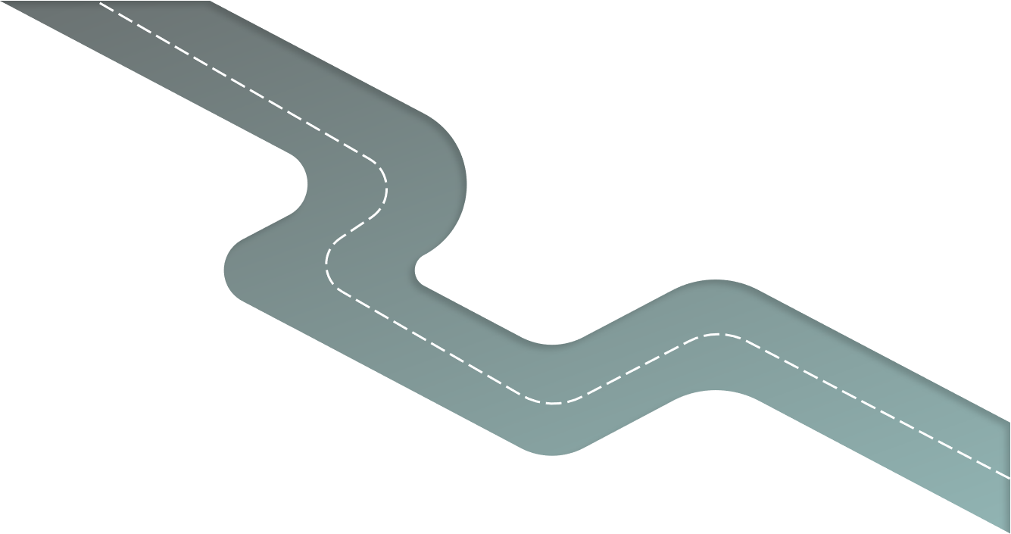
Producer Journey
車站內掃描條碼開始自動記錄行程
過程中會自動記錄經過的景點及偵測交通工具
回到車站後再次掃描條碼結束行程的紀錄
開始記錄
結束記錄
過程中可以根據定位自動給予相對應車站出口及班次

Slide 14
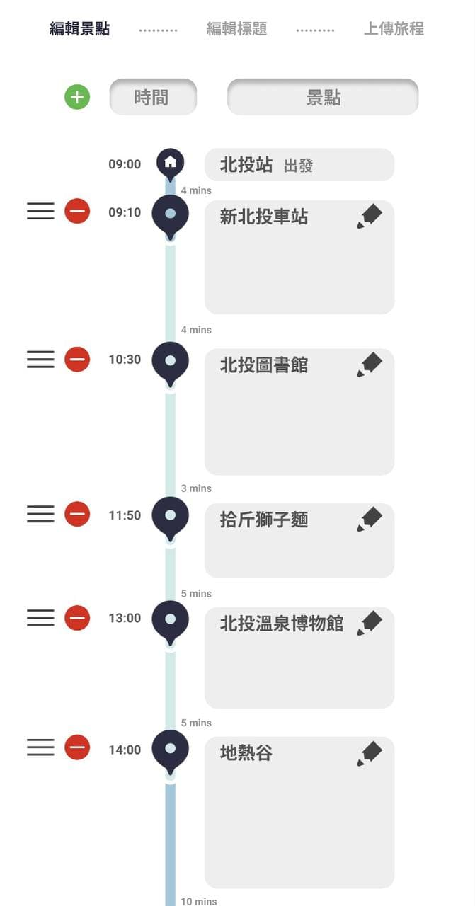
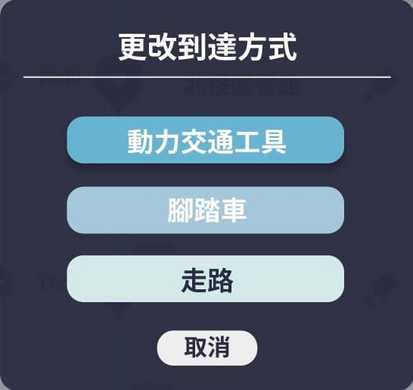
Producer Journey
結束紀錄後即可開始編輯行程
可增加景點、更改時間或是更改景點間的到達方式
完成編輯後即可為行程加上封面並且上傳到平台或個別分享

Slide 15
Persona
姓名: 軒軒(Hsuan Hsuan)
個人狀況: 喜歡城市旅遊，從外地到台北出差想在附近晃晃
問題:網路上資訊量龐大且大多過時，難以找到適合的行程
目標: 希望有一個平台能夠整理這些資訊，使自己找到適合的行程

Slide 16
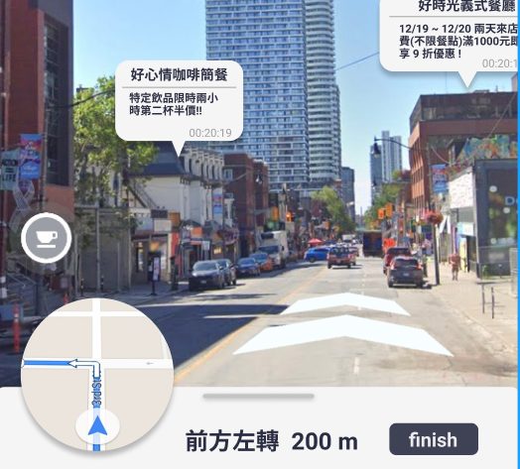
User Journey
進入行程主頁按下導航鍵啟動此次旅程
可在軟體內或是電子看板上探索喜歡的行程
沿途中會在導航上顯示途中商家優惠或資訊
過程中可以根據定位自動推送行程及藝文活動

Slide 17
Character Interaction
旅客
商家
旅程消費者
接收旅遊資訊
並到商家消費
在捷運趴趴GO中下廣告
提供旅客即時優惠
旅遊達人
捷運趴趴GO
旅程生產者
上傳旅遊資訊
獲得GOGO point
發送GOGO point
給旅遊達人

Slide 18
Travel Expert
可分享自己的行程，以得到GOGO point，自己也能跟其他旅客交流分享
旅程生產者
旅遊達人可以從商家的廣告中獲益
獲得 GOGO point 刺激旅遊達人創作更好的行程
GOGO point 能兌換: 商家的限時優惠或商品、捷運搭乘優惠

Slide 19
Traveler
可在捷運站內的電子看板上掃描QR- Code，也可以直接打開捷運趴趴GO進行該站熱門行程的參閱
旅程消費者
開始導航中若使用AR模式，可隨時接收到附近商家的資訊與限時優惠活動，可免費享有此優惠或是用點數換一些更好的優惠
可選擇旅遊達人給予的行程，若覺得此行程不錯，可以按下"GO"以表支持
就是按讚啦！

Slide 20
Store
和捷運趴趴GO合作，可設置廣告，增加曝光度
在遊客導航途中設置限時優惠資訊
回饋給旅遊達人，讓旅遊達人可以協助商家

Slide 21
Character Interaction
優惠
行程
租金
廣告

Slide 22
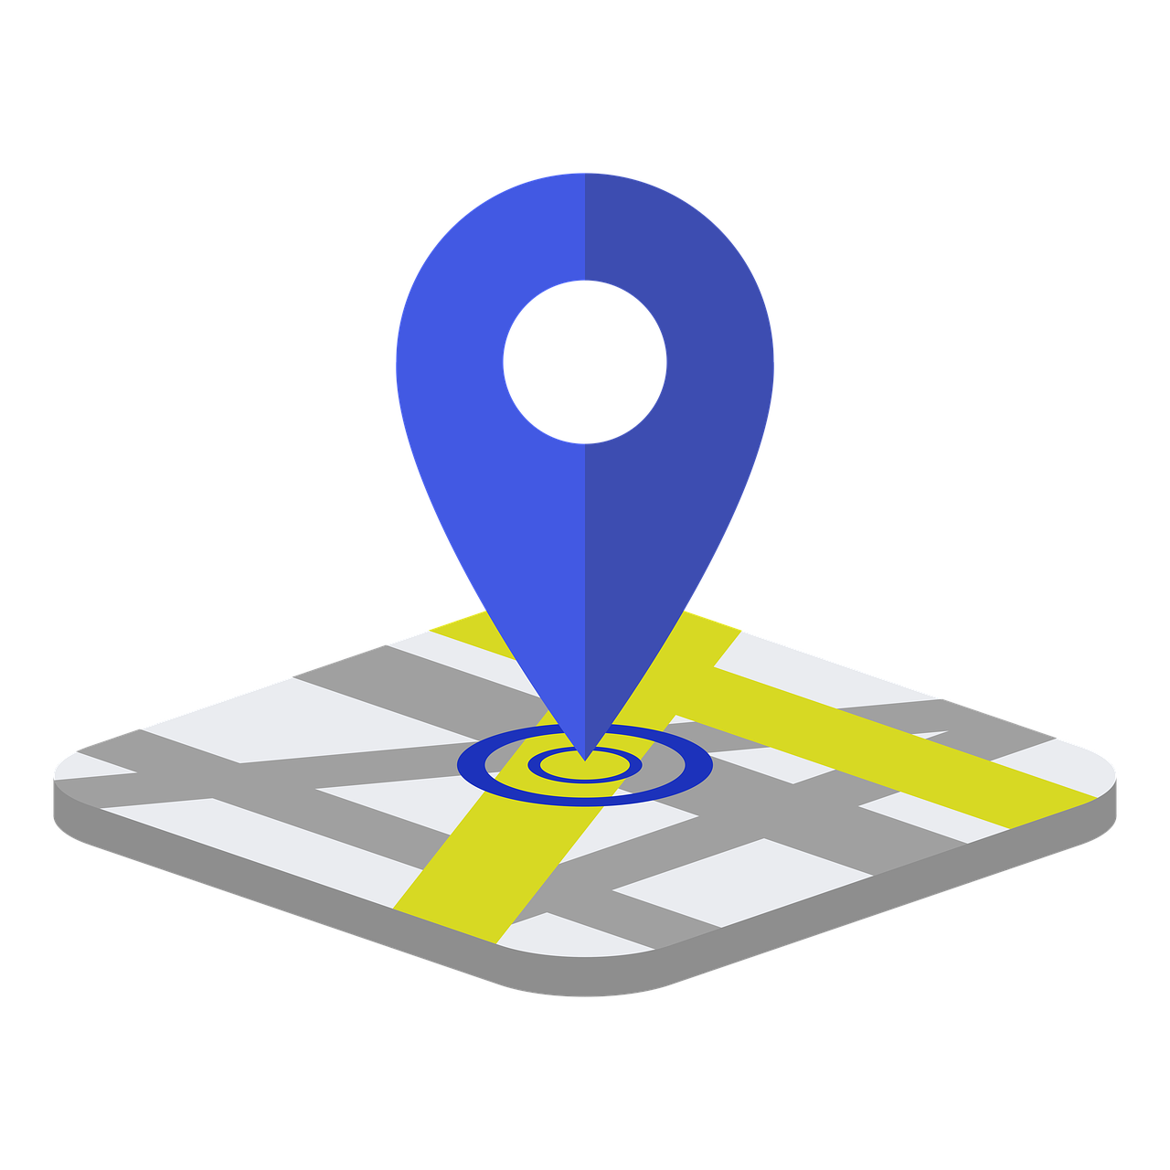
Technique
API
廣告
商家
獲取使用者行為
Server
+
GPS
旅遊達人
旅程
+
Google map API
導航
旅客

Slide 23
Competitive
捷運趴趴GO
Funliday
GoGoEasy
紀錄行程
全自動紀錄
手動規劃
手動規劃
分享行程
提供平台分享
提供平台分享
僅供自己參考
捷運站關聯性
高
低
低
旅遊達人
回饋點數
人氣
無
商家合作關係
有
無
無

Slide 24
Advertising Analysis
 | 觸及範圍 | 觸及精準度 | CP值
 | 大 | 低 | 低
 | 大 | 低 | 低
 | 中 | 中
 | 小 | 高 | 高
實體廣告
電子廣告
業配
低
捷運趴趴GO

Slide 25
Dataset
 | 使用說明
車站時刻表 | 結束旅程後可在恰當的時間自動推送最近三班車的到站時間
車站Beacon定位 | 在行程快結束時可透過Beacon定位自動詢問是否結束行程
車站YouBike資訊 | 導航過程中若是有以單車作為到達方式可自動推送距離最近的YouBike站點
捷運藝文廊各場地展覽資訊 | 在捷運站內打開APP時可自動推送附近藝文活動
資料集名稱

Slide 26
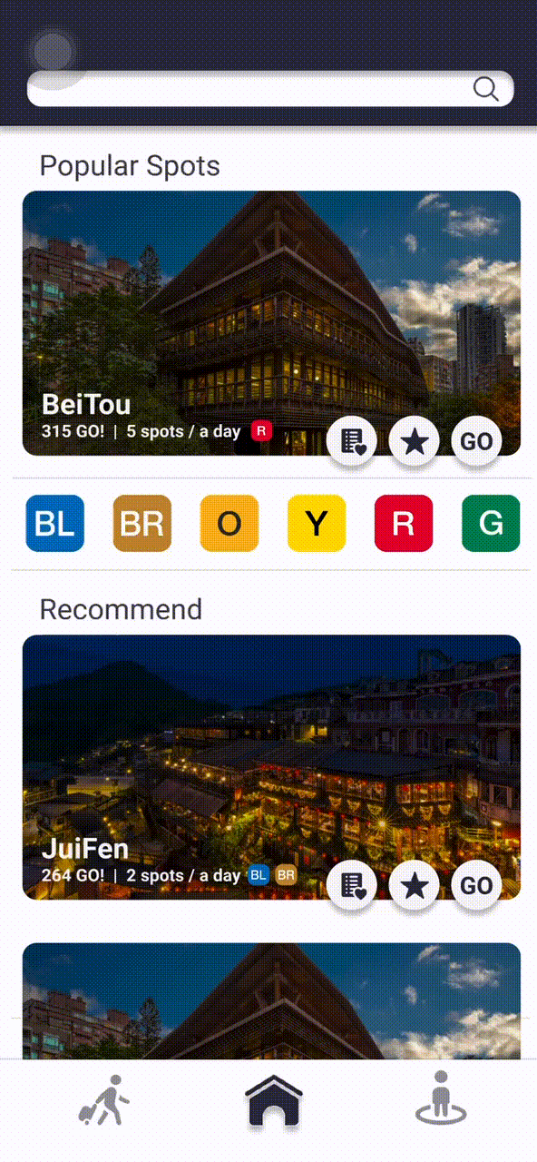
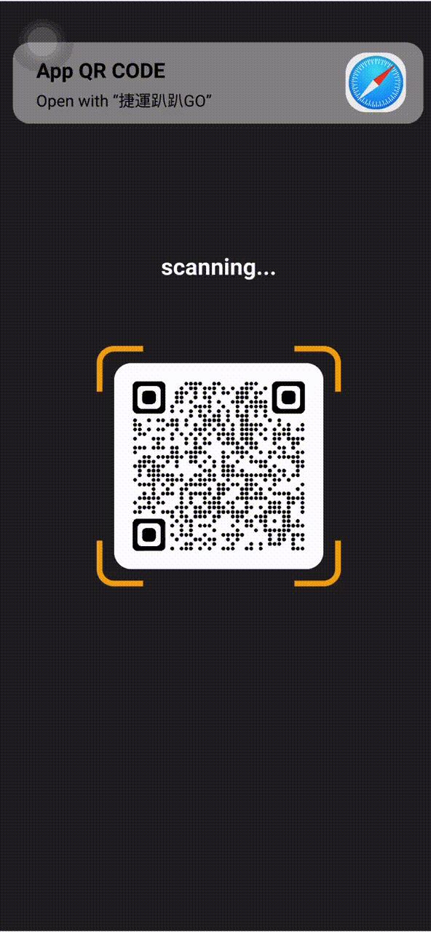

Slide 27
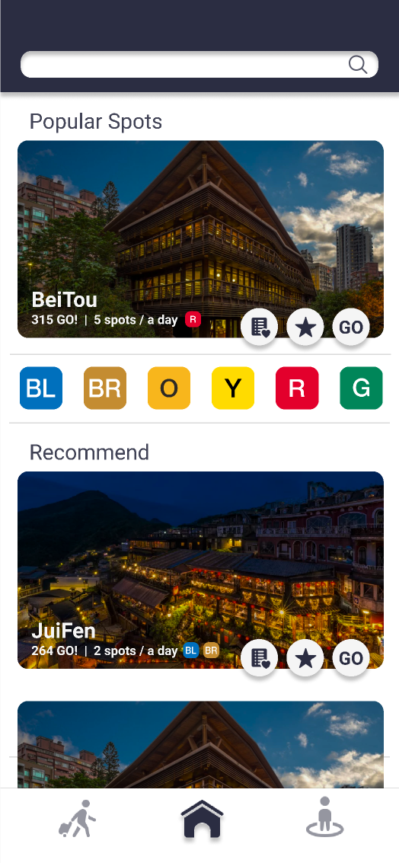
THANKS

